Slide 1
Спорт против вредных привычек
Классный час

Slide 2
«Если хочешь быть здоров – закаляйся!»
Девиз:

Slide 3
Что на свете дороже всего?
Отгадайте загадку:

Slide 4
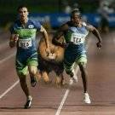
Здоровье

Slide 5
Здоровье – это нормальная деятельность организма, его полное физическое и психическое благополучие.

Slide 6
Образ жизни человек строит сам в процессе всей своей жизни. Слово «здоровье» как и слово «любовь», «красота», «радость» принадлежат к тем немногим понятиям, значение которых знают все, но понимают по-разному.
Здоровье – это здоровый образ жизни.

Slide 7
АНАГРАММЫ
Зкульфитрау
Дказаря
Лказака
Енгиаги
Лкапрогу

Slide 8
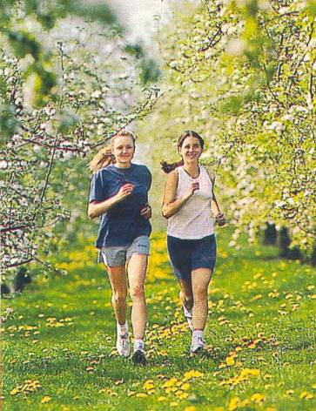
Здоровье человека – это главная ценность жизни каждого из нас.
«Здоровый нищий счастливее больного короля» (цитата Шопенгауэра).

Slide 9
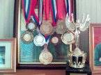
Продолжи пословицу:
Здоров будешь –
все добудешь.

Slide 10
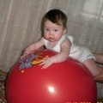
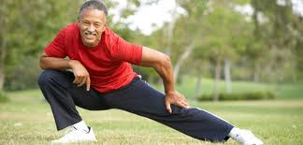
Лучше средства от хвори нет – делай зарядку до старости лет.

Slide 11
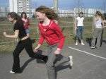
Двигайся больше – проживешь дольше.

Slide 12
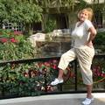
В здоровом теле – здоровый дух.

Slide 13
Правила здорового образа жизни:
Правильное питание
Сон
Активная деятельность и активный отдых
Отсутствие вредных привычек

Slide 14
Желаем вам:
Никогда не болеть
Правильно питаться
Быть бодрыми
Вершить добрые дела
В общем, вести здоровый образ жизни!

